Slide 1
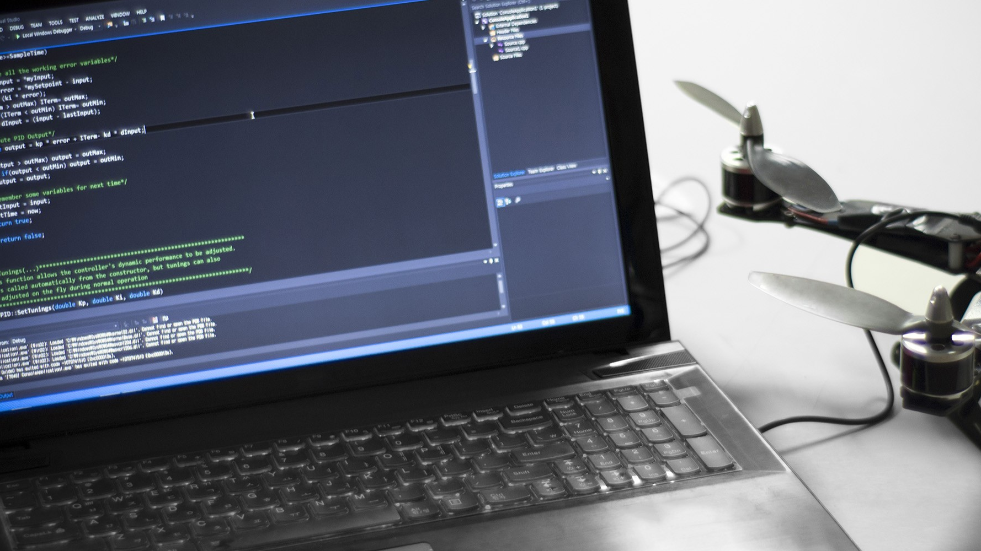
성 균 관 대 학 교
S I O R
로 봇 학 회

Slide 2
2022년 05월 19일
AI
5 주 차

Slide 3
목차
Activation Function
Weight Initialization
Dropout
Batch Normalization

Slide 4
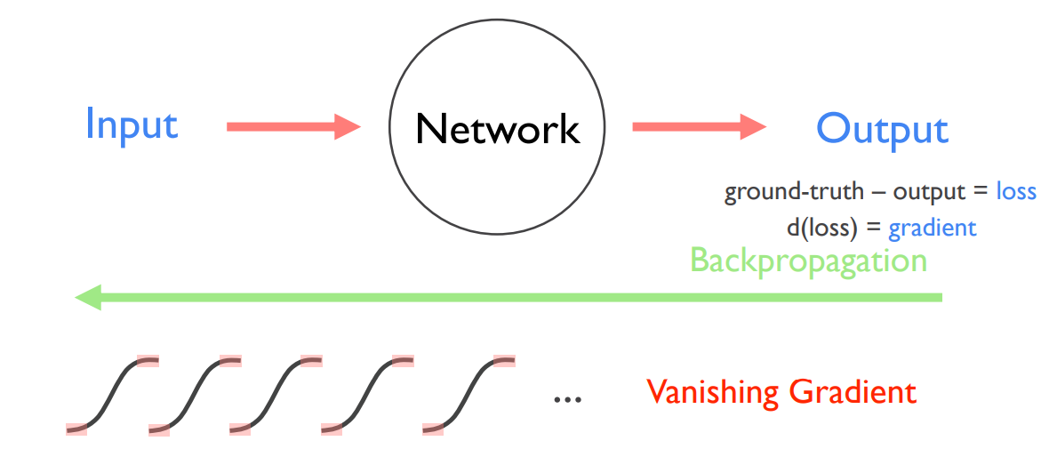
AI
Problem of Sigmoid
...

Slide 5
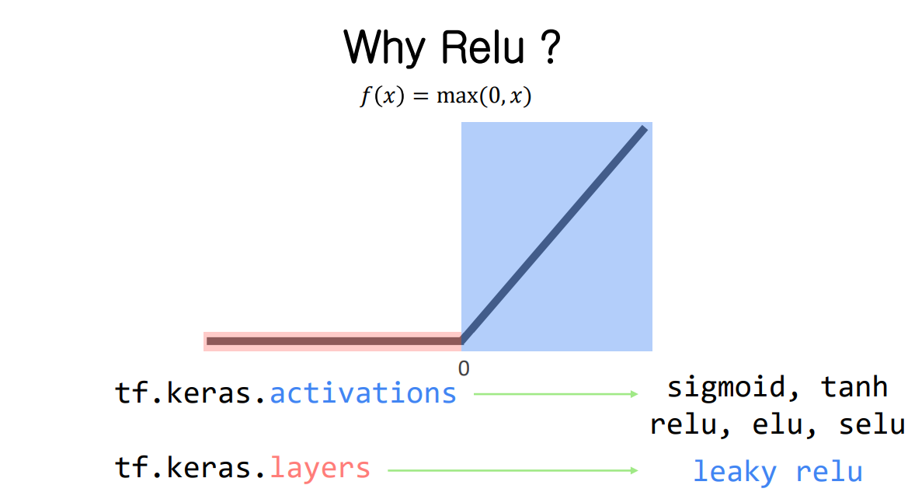
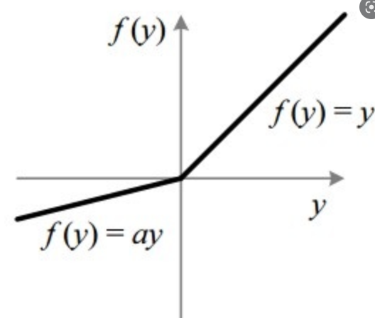
AI
Why Relu?

Slide 6
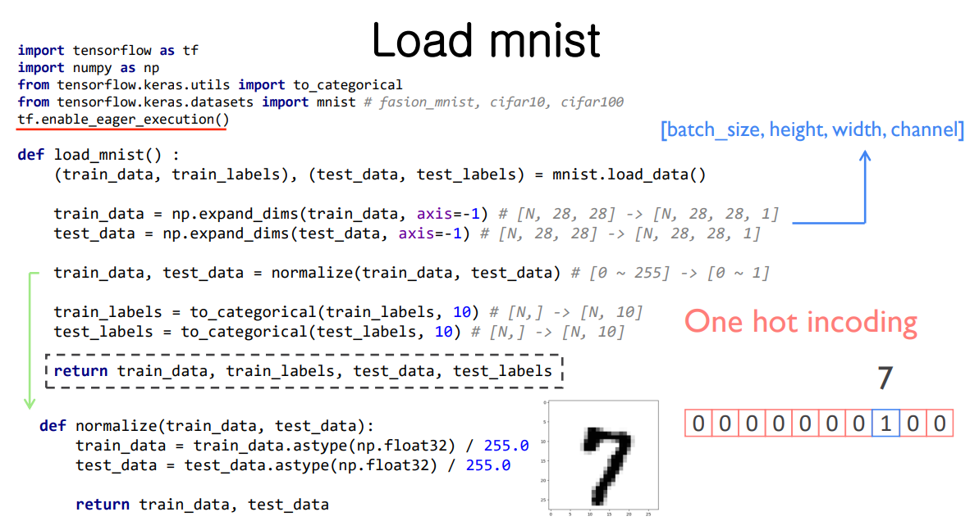
AI
Code

Slide 7
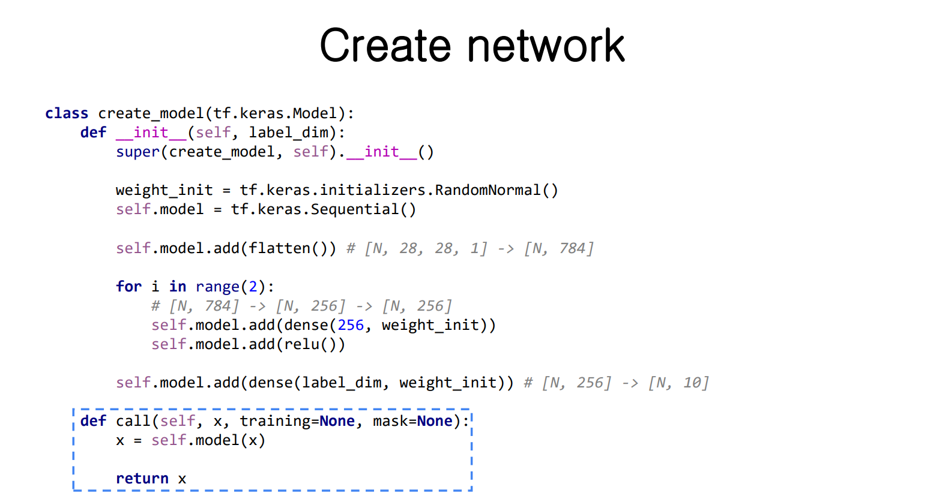
AI
Code

Slide 8
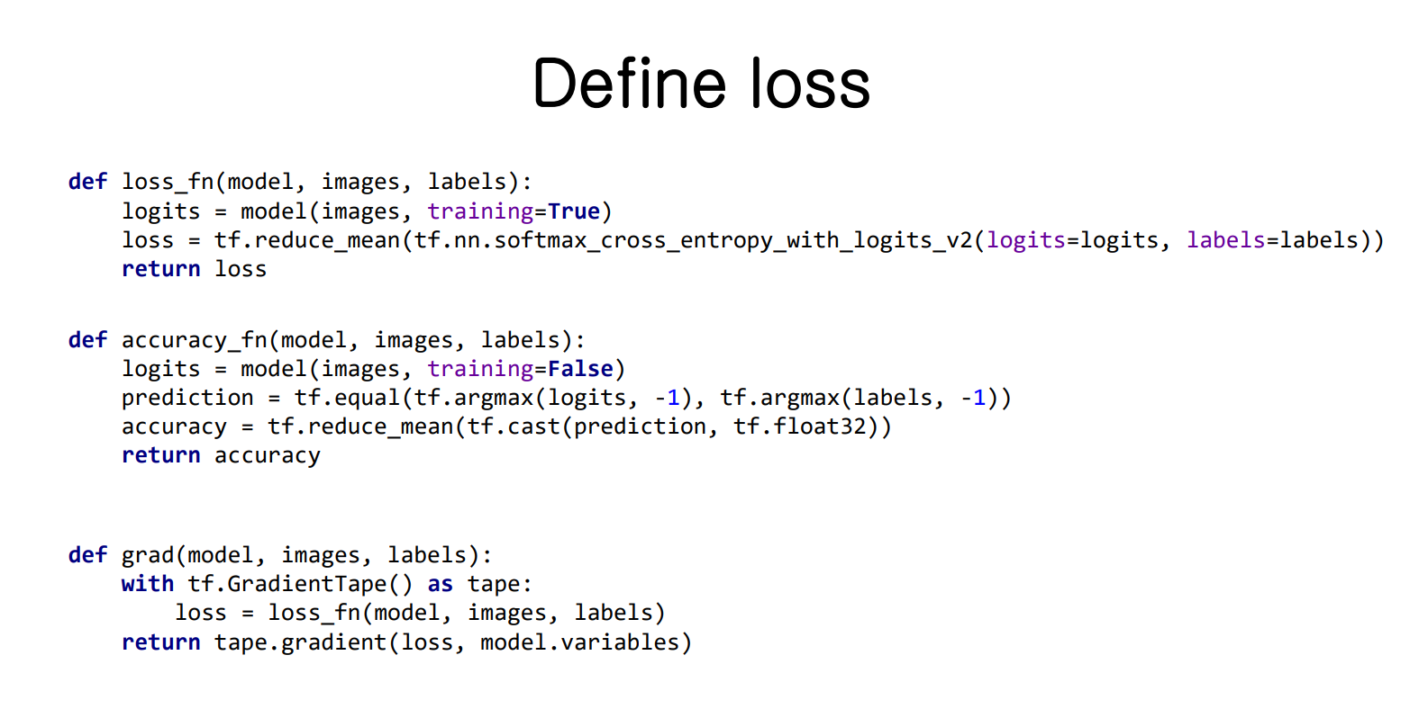
AI
Code

Slide 9
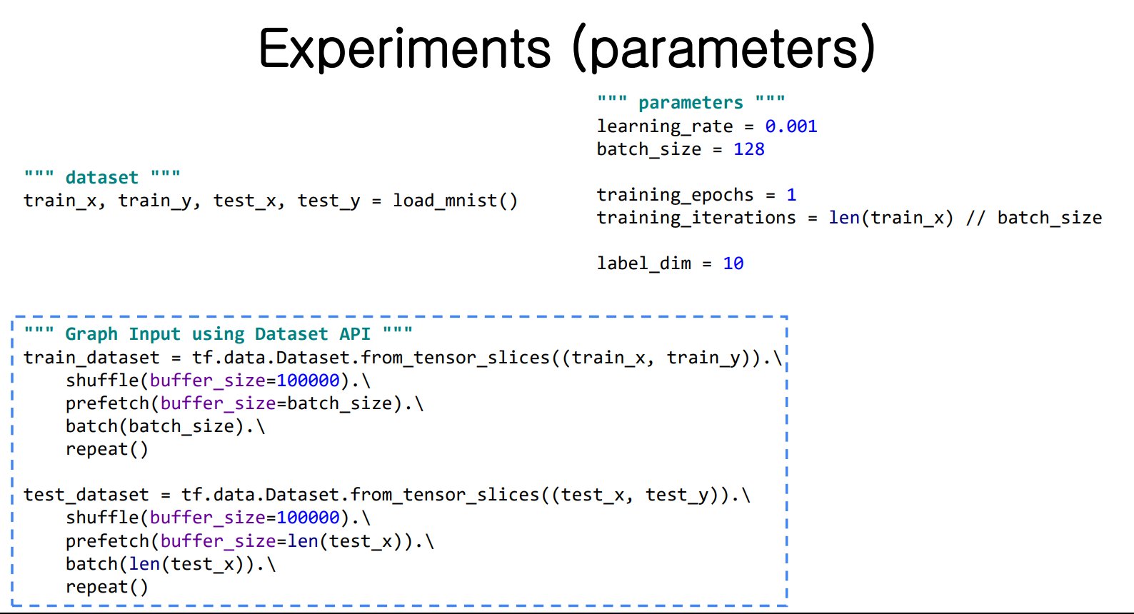
AI
Code

Slide 10
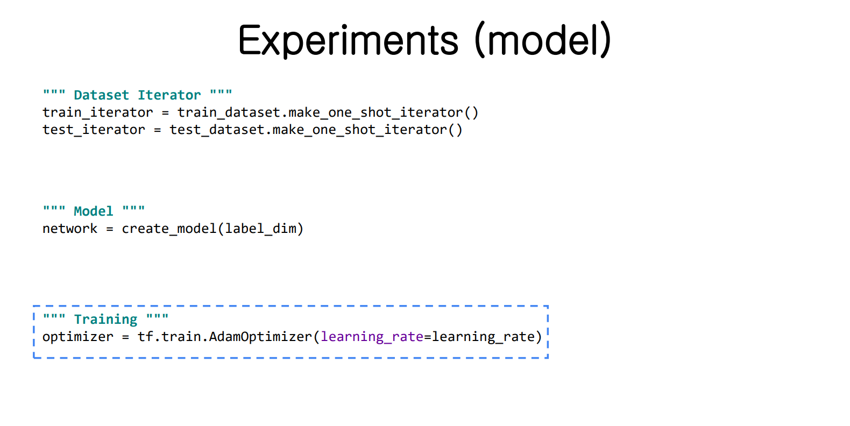
AI
Code

Slide 11
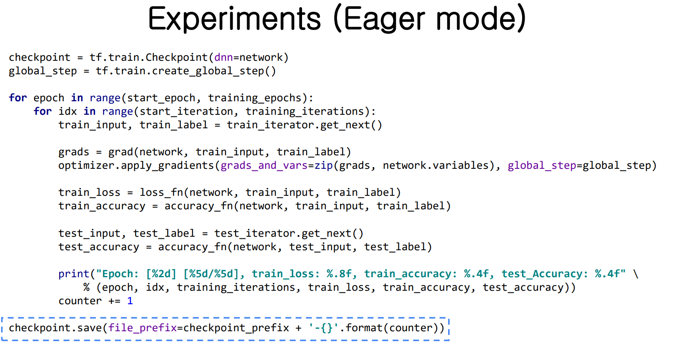
AI
Code

Slide 12
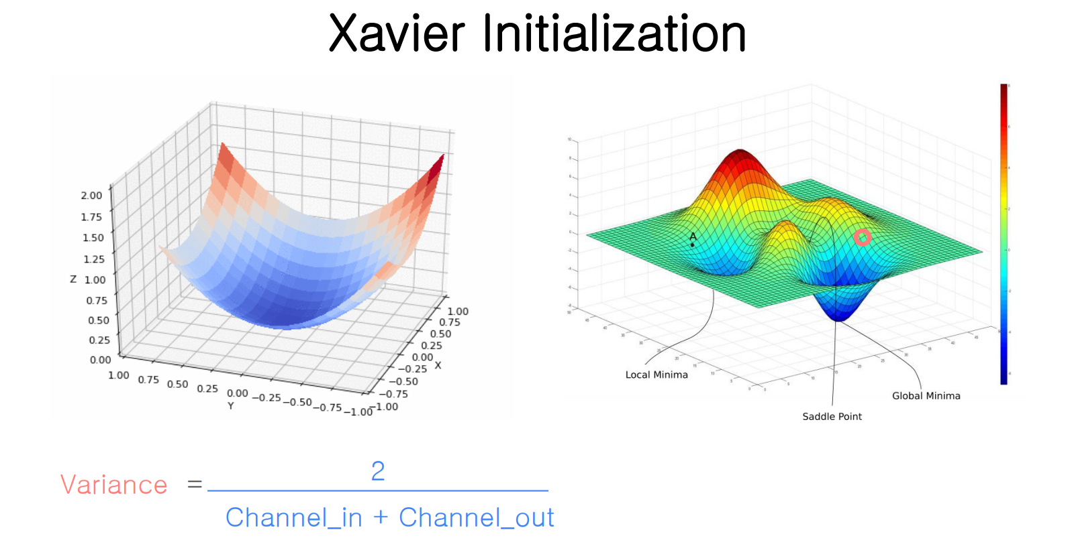
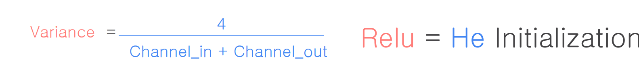
AI
Weight Initialization

Slide 13
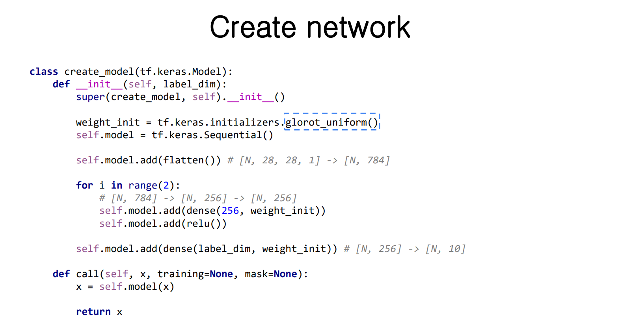
AI
Code

Slide 14
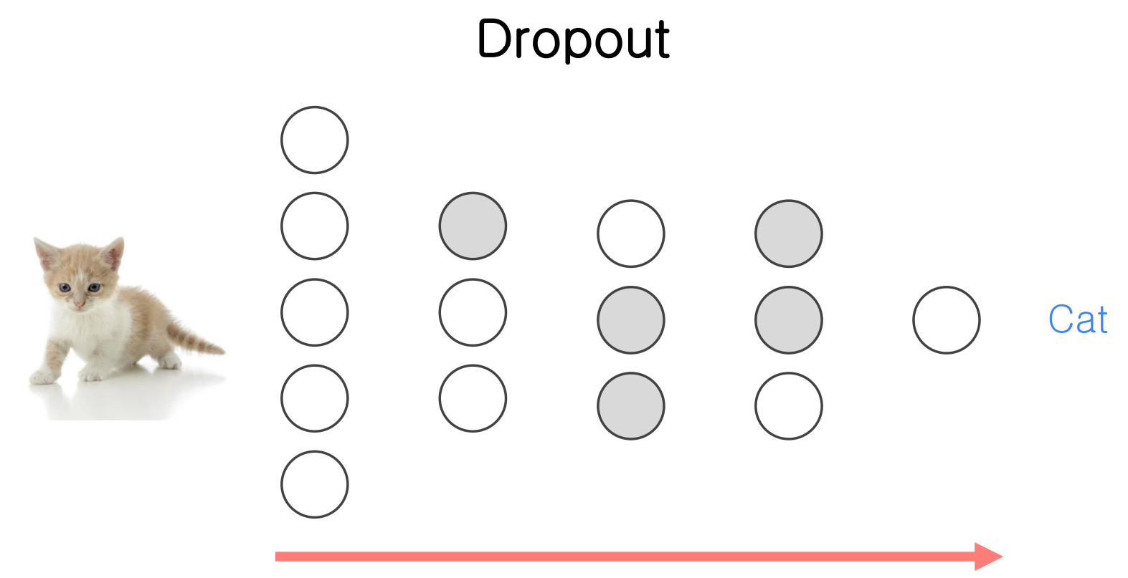
AI
Dropout

Slide 15
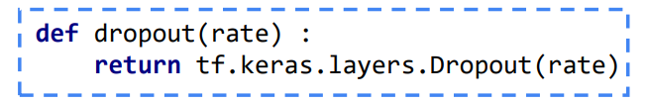
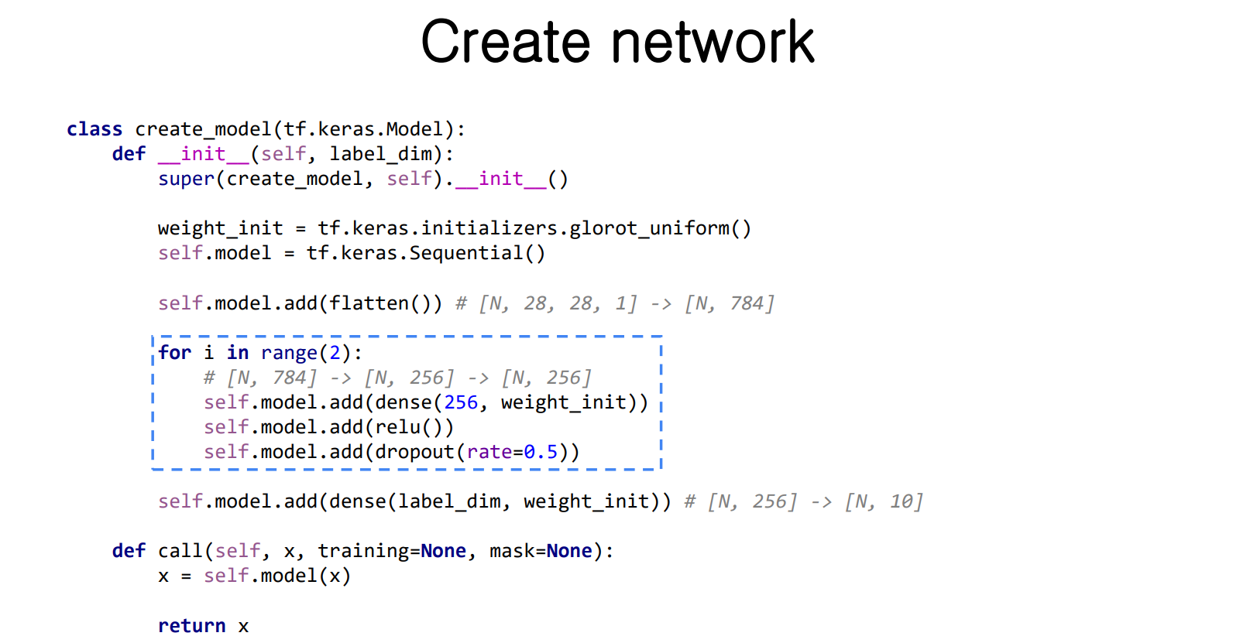
AI
Dropout

Slide 16
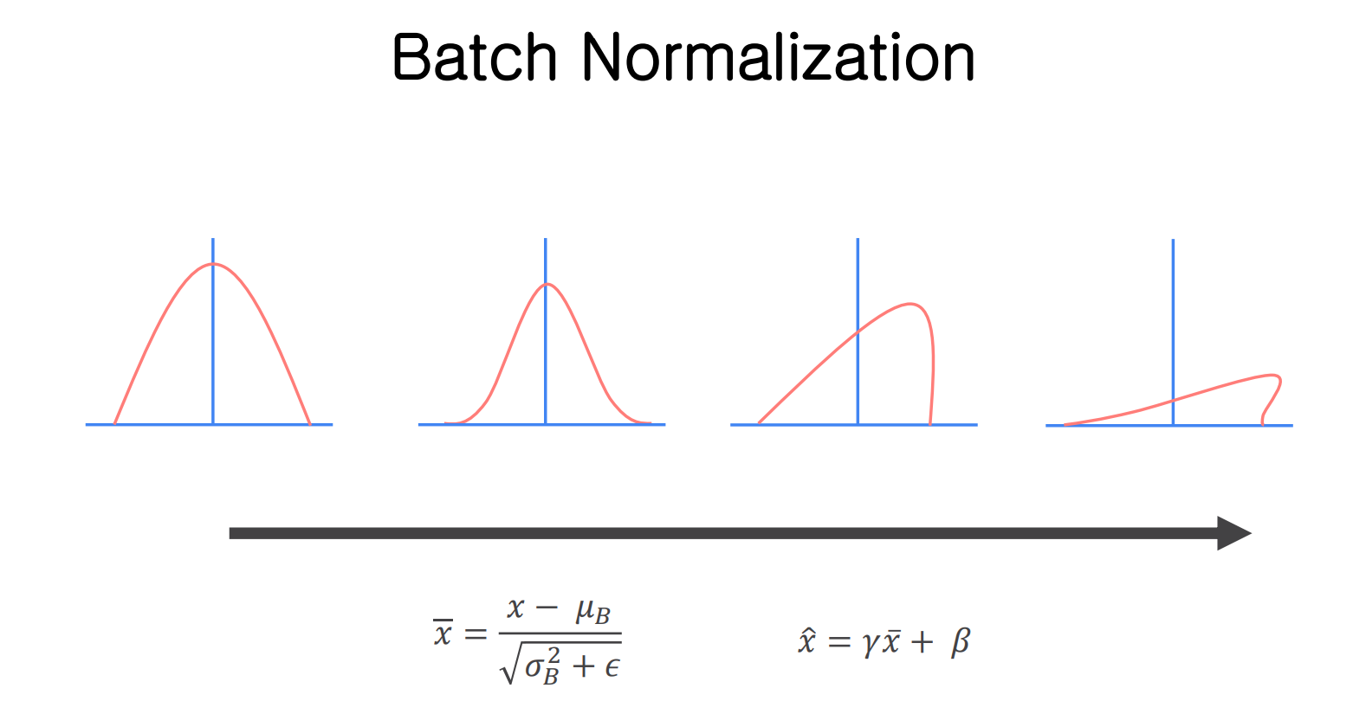
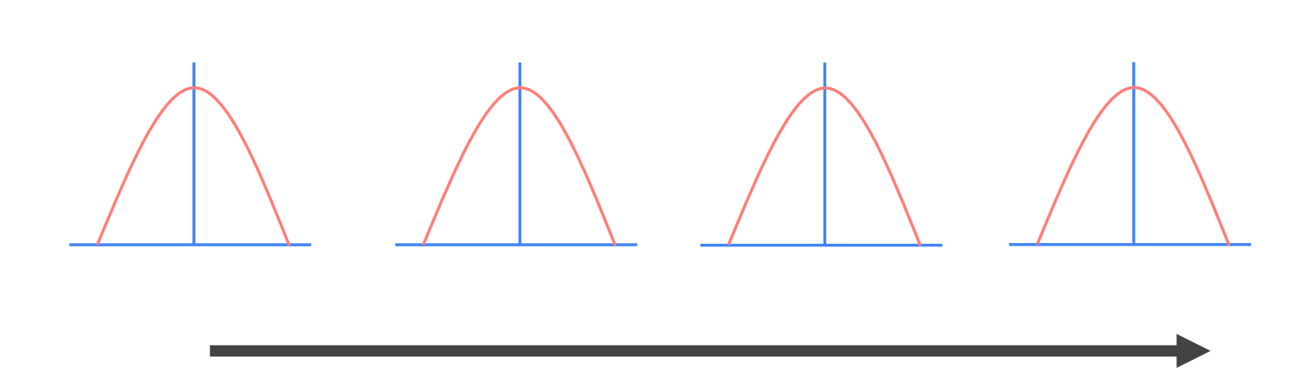
AI
Batch Normalization

Slide 17
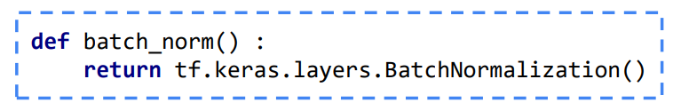
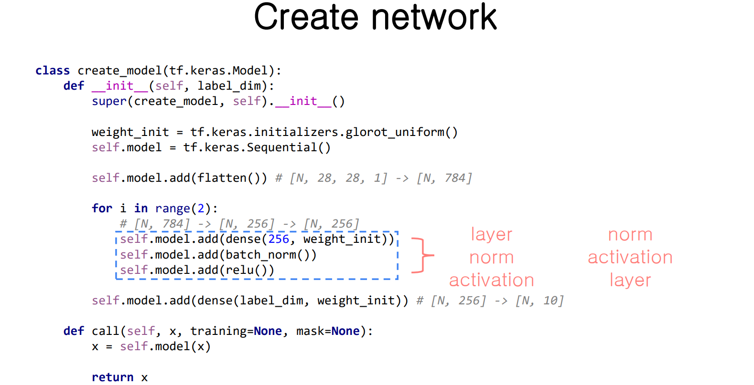
AI
Batch Normalization

Slide 18
성 균 관 대 학 교
Thank You
로 봇 동 아 리

